Slide 1
3D BIM BM DMCS 변환 Tool Manual
플랜트사업본부 | Piping Engineering
2026. 10. 02 (v8.13 Beta)

Slide 2
목차
01 프로그램 개요
_{1-1) 실행 방법 및 폴더 구성}
_{1-2) 업무 Flow}
02 Excel 병합
_{2-1) 병합 설정 및 실행}
03 병합 파일 수정
_{3-1) 수정 규칙 작성 및 실행}
04 PCWBS 비교
_{4-1) 비교키 생성 설정}
_{4-2) Mapping Table}

Slide 3
목차
05 Display Format 매핑
_{5-1) 열 매핑 설정}
_{5-2) 입력 방식}
06 Temperature & Painting
_{6-1) 화면 구성}
_{6-2) 계산 방식}
_{6-3) 규칙 파일}
07 File Split & Export
_{7-1) 파일 분할 저장}

Slide 4
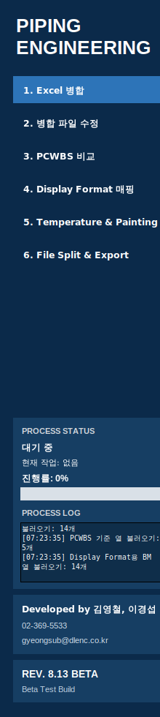
1. | 프로그램 개요
실행 방법
EXE 실행 → 작업 폴더 자동 생성 → 왼쪽 메뉴 1~6번 순서대로 진행
프로그램 실행
① BM_DMCS_Tool_v8_13_Beta.exe를 작업 폴더에 복사 후 실행
Python 설치 불필요, EXE 파일 하나만 있으면 됨
② 처음 실행 시 EXE와 같은 폴더에 작업 폴더 4개 자동 생성
③ 왼쪽 메뉴 1~6번을 순서대로 진행
각 단계 결과 파일은 다음 단계 입력 파일로 자동 연결
④ 진행 상태·진행률·로그는 왼쪽 하단 PROCESS STATUS / LOG에 표시
※ Windows SmartScreen 경고가 뜨면 「추가 정보 → 실행」 클릭
메뉴 1~6 ▶
작업 폴더 구성
폴더 | 용도
02_test_input | 병합할 Area별 3D BM 파일 (하위 폴더 포함)
03_reference | PCWBS, Line List, Painting Code Table, 규칙 파일(JSON / Excel), 예시 파일
04_output | 단계별 결과 파일
05_logs | 로그 보관
상태 / 로그 ▶
문의 이경섭 02-369-5533 gyeongsub@dlenc.co.kr

Slide 5
1. | 프로그램 개요
업무 Flow
6단계 순서로 진행, 각 단계 결과 파일은 다음 단계 입력으로 자동 연결
1
Excel 병합
Area별 3D BM 파일을 하나로 통합
BM_Merged_Step1.xlsx
2
병합 파일 수정
불필요 행 삭제 · 값 변경 · 정렬
BM_Modified_Result.xlsx
3
PCWBS 비교
PCWBS 기준과 3D BM 키 일치 여부 확인
PCWBS_Check_Result.xlsx
4
Display Format 매핑
A~AS 45개 열 형식으로 변환, Category 매핑
Display_Format_Base.xlsx
5
Temperature & Painting
Insulation Temp · Paint Symbol 입력
Display_Format_TempPaint.xlsx
6
File Split & Export
기준 행 수로 최종 파일 분할
Final_Export\Display_Format_01.xlsx …
준비 파일 Area별 3D BM(.xlsx) · PCWBS 기준 파일 · Line List · Painting Code Table (또는 Paint 규칙 파일)
결과 위치 모든 결과 파일은 04_output 폴더에 저장 (저장 위치는 각 화면에서 변경 가능)

Slide 6
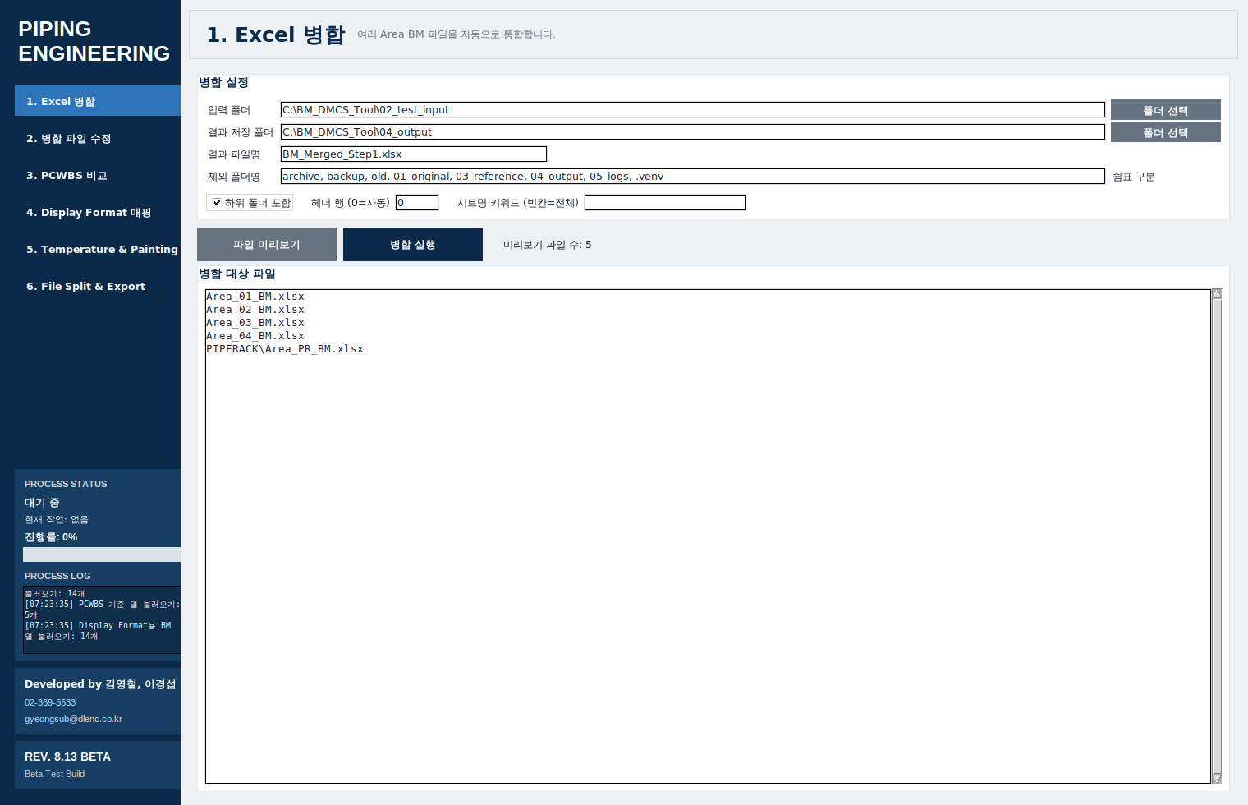
2. | Excel 병합
병합 설정 및 실행
여러 Area BM 파일을 하나의 Merged_Data 시트로 통합합니다
① 병합 설정
· 입력 폴더(Area BM 폴더), 결과 저장 폴더·파일명
· 제외 폴더명: 쉼표로 구분
· 헤더 행: 0 = 자동 탐지
· 시트명 키워드: 빈칸 = 전체 시트
② 미리보기 / 실행
· 「파일 미리보기」로 대상 확인
· 「병합 실행」
③ 병합 대상 파일
· 미리보기 결과 목록 (하위 폴더 포함)
1
2
3
결과 파일
BM_Merged_Step1.xlsx – Merged_Data(Source File·Sheet·Area 열 추가), Summary, Validation, Run_Info

Slide 7
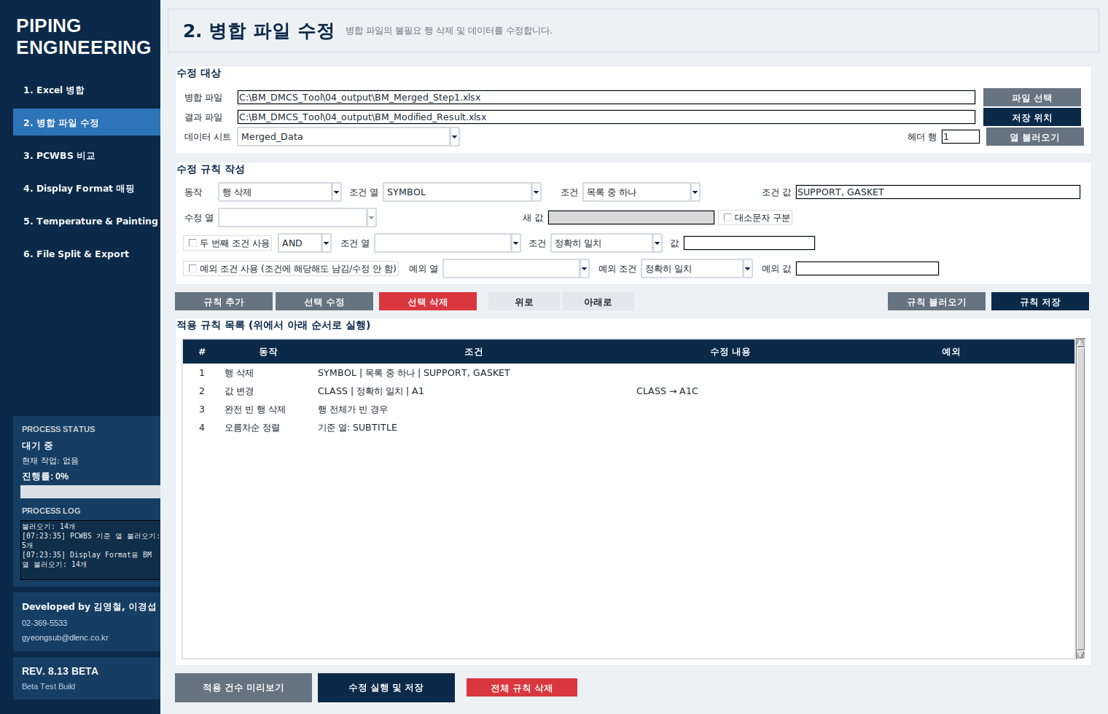
3. | 병합 파일 수정
수정 규칙 작성
삭제 · 값 변경 · 정렬 규칙을 위에서 아래 순서대로 적용합니다
① 수정 대상
· 병합 파일 / 결과 파일 지정
· 시트 선택 후 「열 불러오기」
② 규칙 작성
· 동작: 행 삭제, 값 변경, 검토 대상 복사, 오름/내림차순 정렬, 완전 빈 행 삭제
· 두 번째 조건(AND/OR), 예외 조건 사용 가능
③ 규칙 관리
· 추가 · 수정 · 삭제 · 순서 변경
· 규칙 저장 / 불러오기 (JSON)
④ 적용 규칙 목록
· 위에서 아래 순서로 실행
⑤ 실행
· 「적용 건수 미리보기」로 확인
· 「수정 실행 및 저장」
1
2
3
4
5
결과 파일
BM_Modified_Result.xlsx – Final_Data, Deleted_Rows, Modified_Rows, Review_Items, Rule_Summary

Slide 8
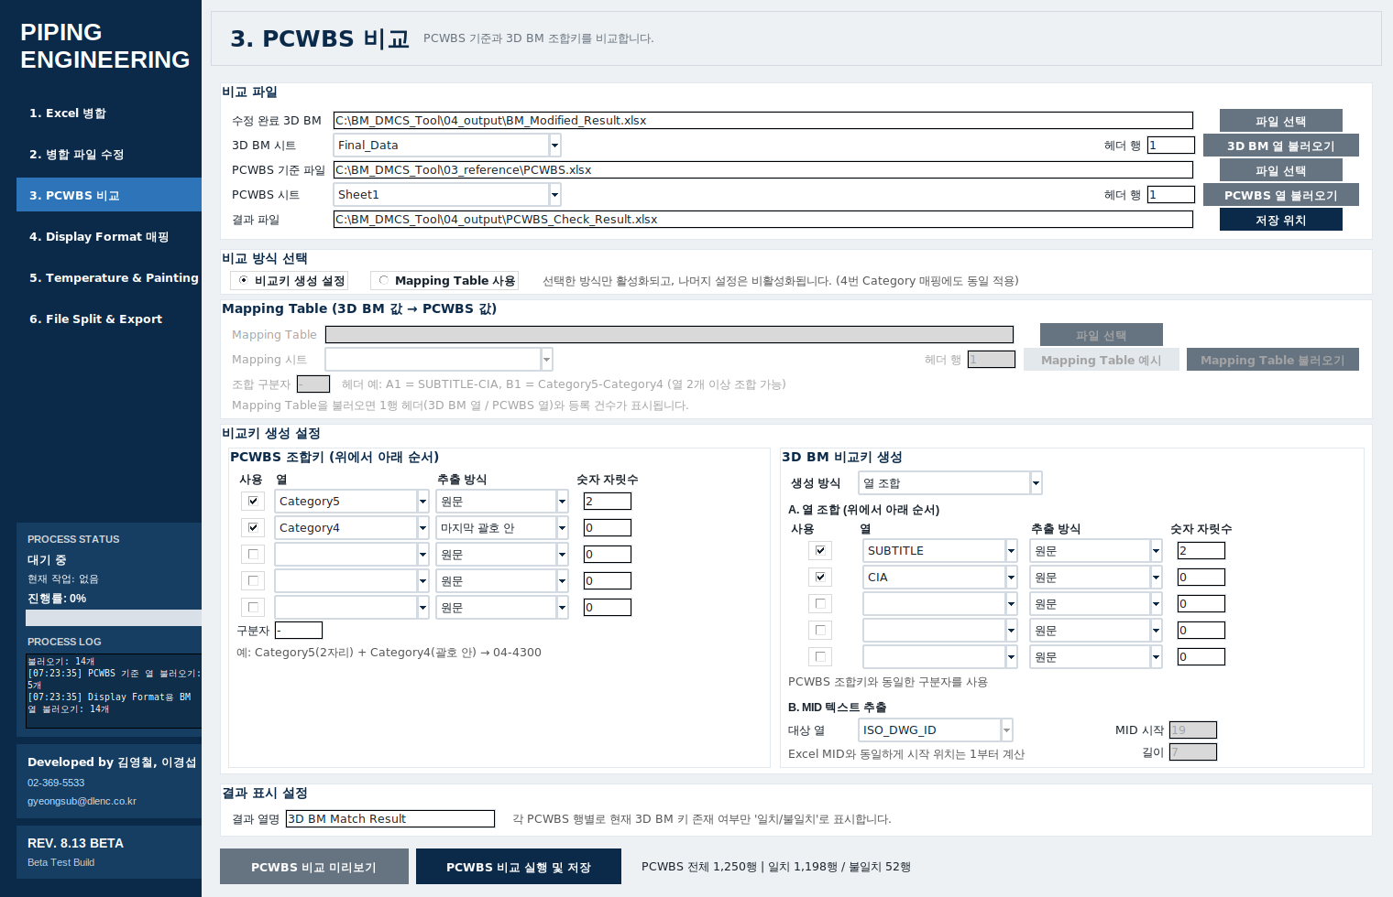
4. | PCWBS 비교
비교키 생성 설정
PCWBS 조합키와 3D BM 비교키로 PCWBS 행별 일치 여부를 확인합니다
① 비교 파일
· 3D BM(2번 결과 자동 연결) · PCWBS 기준 파일
· 각각 「열 불러오기」 실행
② 비교 방식 선택
· 비교키 생성 설정 / Mapping Table 중 선택
· 4번 Category 매핑에도 동일 적용
③ PCWBS 조합키
· 사용할 열을 위에서 아래 순서로 조합
· 추출 방식(원문·괄호 안·숫자), 숫자 자릿수
· 예) Category5(2자리) + Category4(괄호 안) → 04-4300
④ 3D BM 비교키
· 열 조합 / MID 텍스트 추출 / 두 방식 교차검증
⑤ 실행
· 「미리보기」로 일치 건수 확인 → 「실행 및 저장」
1
2
3
4
5
결과 파일
PCWBS_Check_Result.xlsx – PCWBS 행별 일치/불일치, Key_Issues(키 생성 실패 · 중복)

Slide 9
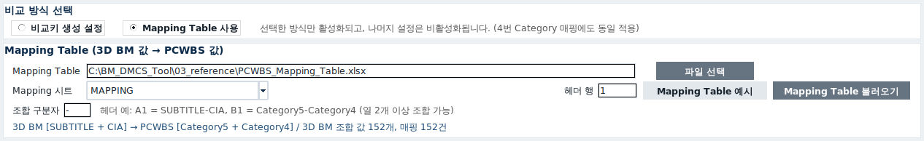
4. | PCWBS 비교
Mapping Table
열 값이 1:1로 대응되지 않을 때, 조합 값을 표로 직접 연결합니다
Mapping Table 작성 예시 (Excel)
작성 규칙
1행(헤더) A = 3D BM 열 조합, B = PCWBS 열 조합
열 이름을 '조합 구분자'로 연결 (2개 이상 가능)
2행부터 A = 3D BM 조합 값, B = 해당 PCWBS 조합 값
값 입력 파일에 들어 있는 모양 그대로 (04와 4는 다른 값)
대소문자 · 앞뒤 공백만 무시
기타 같은 A값을 여러 행에 쓰면 여러 PCWBS 값에 연결
표에 없는 값은 Key_Issues에 기록
※ 「Mapping Table 예시」 버튼으로 예시 Excel 생성
A (3D BM 열 조합) | B (PCWBS 열 조합)
SUBTITLE-CIA | Category5-Category4
04-4300 | 04-Common (4300)
79-4300 | 79-Common (4300)
04-4310 | 04-PE(Swing) (4310)

Slide 10
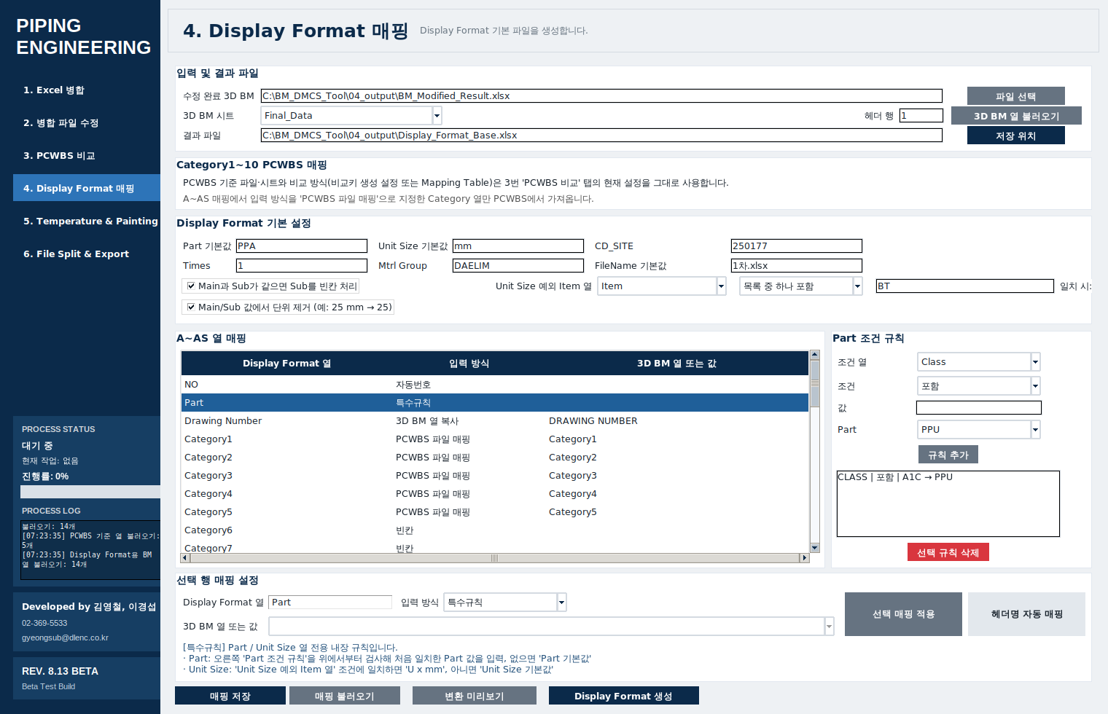
5. | Display Format 매핑
열 매핑 설정
3D BM을 Display Format(A~AS, 45개 열)으로 변환합니다
① 입력 / 결과 파일
· 「3D BM 열 불러오기」 시 헤더명 자동 매핑
② 기본 설정
· Part · Unit Size 기본값, CD_SITE, Times, Mtrl Group, FileName
· Main = Sub이면 Sub 빈칸, 단위 제거
③ A~AS 열 매핑 목록
· 수정할 행을 클릭하여 선택
④ Part 조건 규칙
· 위에서부터 처음 일치한 Part 적용
⑤ 선택 행 매핑 설정
· 입력 방식 · 값 지정 → 「선택 매핑 적용」
· 선택한 방식의 설명이 아래에 표시
⑥ 저장 / 실행
· 매핑 저장 · 불러오기 (JSON)
· 「변환 미리보기」 → 「Display Format 생성」
1
2
3
4
5
6
결과 파일
Display_Format_Base.xlsx – Display_Format, PCWBS_Mapping_Issues, PCWBS_Reference_Issues

Slide 11
5. | Display Format 매핑
입력 방식
Display Format 열마다 값을 가져오는 방식을 지정합니다
입력 방식 | 설명 | 사용 예
3D BM 열 복사 | 선택한 3D BM 열의 값을 그대로 복사 | Drawing Number ← DRAWING NUMBER
PCWBS 파일 매핑 | 3번 탭의 비교 방식으로 PCWBS 행을 찾아, 지정한 PCWBS 열 값을 입력 (Category1~10 전용) | Category1~5
고정값 | 입력한 값을 모든 행에 동일하게 입력 | Purpose = PO
빈칸 | 값을 비워 둠 | Etc1~3, Rev
자동번호 | 1부터 행 순서대로 번호 입력 (별도 설정 없음) 6번 파일 분할 시 파일마다 1부터 다시 매김 | NO
특수규칙 | Part: 'Part 조건 규칙'을 위에서부터 검사 → 처음 일치한 값, 없으면 Part 기본값 Unit Size: 'Unit Size 예외 Item 열' 조건 일치 시 'U x mm', 아니면 기본값 (Part · Unit Size 열 전용) | Part, Unit Size
※ CD_SITE, PrpsProj(2), Times, Purpose(PO), Mtrl Group, FileName은 '기본 설정' 값으로 입력됩니다.
※ 특수규칙은 Part / Unit Size 외의 열에서는 선택할 수 없습니다 (적용 시 안내 메시지).

Slide 12
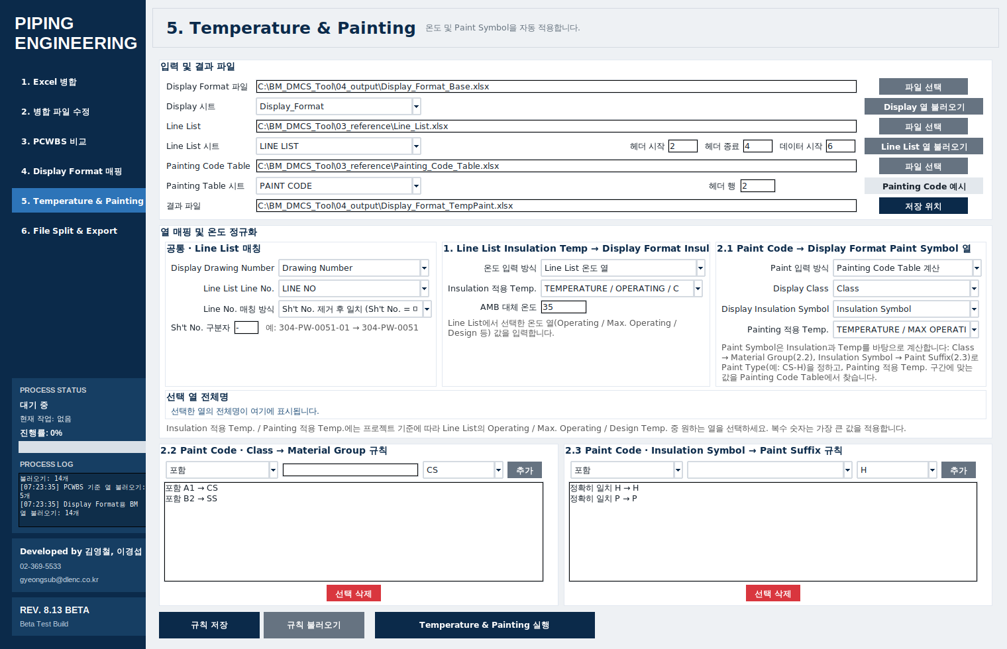
6. | Temperature & Painting
화면 구성
Insulation Temp(W열)와 Paint Symbol(X열)을 자동으로 입력합니다
① 파일
· Display Format(4번 결과 자동 연결)
· Line List: 헤더 시작·종료, 데이터 시작 행
· Painting Code Table: 헤더 행
② 공통 · Line List 매칭
· Drawing Number ↔ Line No. 매칭 방식
· Sh't No. 구분자
③ 1. Insulation Temp
· Line List 온도 열 / Display 열 기준 규칙 파일
· AMB 대체 온도
④ 2.1 Paint Code
· Painting Code Table 계산 / 규칙 파일
⑤ 2.2 / 2.3 규칙
· Class → Material Group
· Insulation Symbol → Paint Suffix
· Table 계산 방식에서만 표시
⑥ 저장 / 실행
· 규칙 저장 · 불러오기 (JSON)
· 「Temperature & Painting 실행」
1
2
3
4
5
6
결과 파일
Display_Format_TempPaint.xlsx – Display_Format, Temperature_Issues, Painting_Issues, LineList_Mapping_Summary

Slide 13
6. | Temperature & Painting
계산 방식
Line No. 매칭과 Paint Symbol 계산 기준
Line No. 매칭 방식
매칭 방식 | 설명
완전 일치 | Display Drawing Number = Line List Line No.
Sh't No. 제거 후 일치 | 마지막 구분자 뒤 Text(Sh't No.)를 지우고 비교 예) 304-PW-0051-01 → 304-PW-0051
Display 값에 Line No. 포함할 경우 | Drawing Number 안에 Line No.가 들어 있으면 매칭
Line No. 값에 Display 값 포함할 경우 | Line No. 안에 Drawing Number가 들어 있으면 매칭
Paint Symbol 계산 (Painting Code Table 계산 방식)
Class → Material Group
A1C → CS
+
Insulation Symbol → Paint Suffix
H → H
→
Paint Type
CS-H
→
Painting 적용 Temp.
150 ℃
→
Paint Symbol
B1→B2
· Paint Type(CS-H)과 Painting 적용 Temp. 구간(120 ℃ < t ≤ 200 ℃)으로 Painting Code Table에서 Paint Symbol을 찾습니다.
· 온도값: 범위(180-200)는 큰 값 적용, AMB는 'AMB 대체 온도'로 변환, N/A · HOLD는 Temperature_Issues에 기록
· Insulation / Painting 적용 Temp.는 Line List의 Operating · Max. Operating · Design Temp. 중 프로젝트 기준에 맞는 열을 선택

Slide 14
6. | Temperature & Painting
규칙 파일
Display 열 값(Fluid, Class 등)별로 온도 · Paint Symbol 일괄 입력
1. Insulation Temp 규칙 파일
2.1 Paint Symbol 규칙 파일
A 열 이름 | B 값 | C Insulation Temp
Fluid | SC | 180
Fluid | FW | 45
Class | A1C | 35
Class | B2S | AMB
Fluid | * | 60
A 열 이름 | B 값 | C Paint Symbol
Insulation Symbol | H | B1→B2
Insulation Symbol | P | B1→B2
Class | A1C | A1→A4
Insulation Symbol | * | No
작성 규칙 (두 파일 공통)
· 1행은 제목(자유롭게 작성), 2행부터 규칙 입력
· A = Display Format 열 이름 / B = 그 열의 값 (정확히 일치, 대소문자 무시, '*' = 모든 값) / C = 입력할 값
· 위에서부터 검사해 처음 일치한 규칙 1개만 적용 (VLOOKUP 방식)
예) Fluid = FW 이고 Class = A1C 인 행 → 위쪽 'Fluid FW → 45'가 먼저 일치하므로 45 입력
· 조건이 겹치면 우선 적용할 규칙을 위에 배치, 마지막 행에 '*'로 기본값 지정 가능
· 일치하는 규칙이 없으면 빈칸으로 두고 Temperature_Issues / Painting_Issues에 기록
※ 각 화면의 「규칙 파일 예시」 버튼으로 예시 Excel 생성

Slide 15
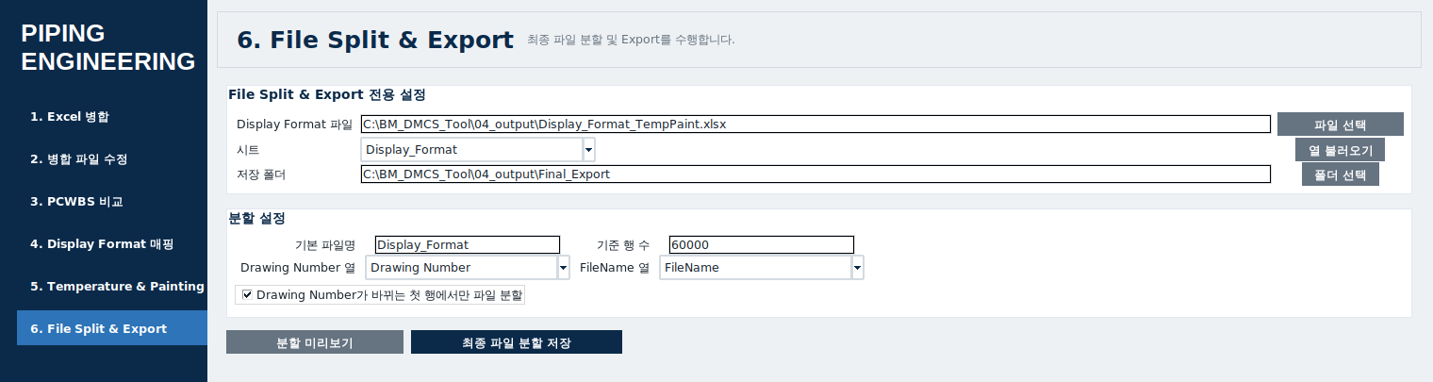
7. | File Split & Export
파일 분할 저장
최종 Display Format 파일을 기준 행 수로 나누어 저장합니다
① 파일
· Display Format 파일(5번 결과 자동 연결) · 시트
· 저장 폴더
② 분할 설정
· 기본 파일명, 기준 행 수(기본 60,000)
· Drawing Number · FileName 열
· Drawing Number가 바뀌는 행에서만 분할 (같은 도면은 한 파일에 유지)
③ 실행
· 「분할 미리보기」로 파일 수 확인
· 「최종 파일 분할 저장」
1
2
3
결과 파일
Final_Export\Display_Format_01.xlsx … (파일마다 NO 1부터, FileName = 파일명) + Split_Summary.xlsx

